Slide 1
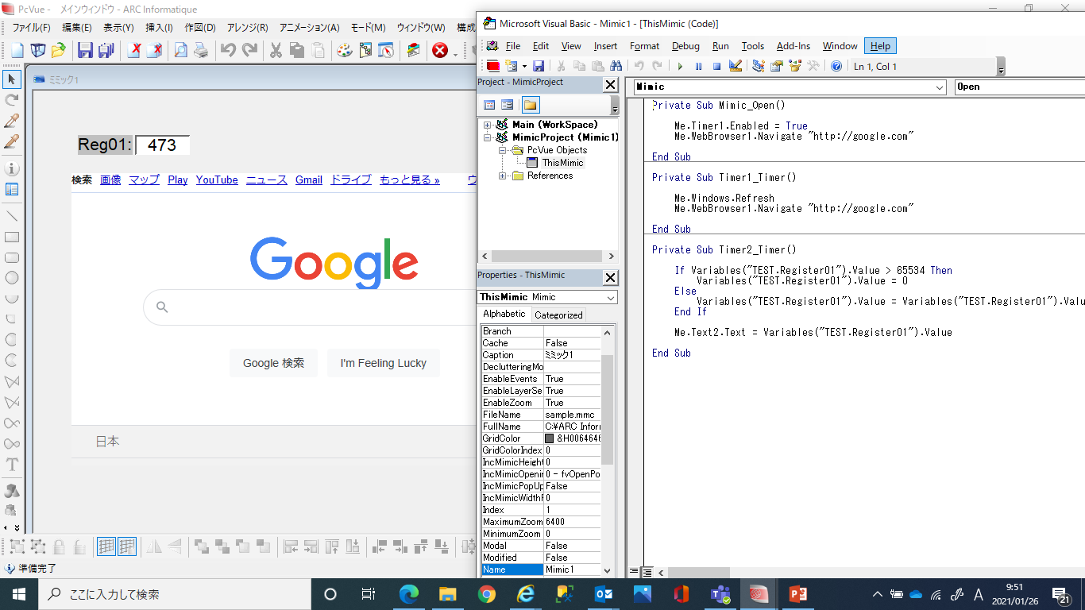
このメソッドが効かないでしょうか？

